Slide 1
Использование возможностей учебника «Форвард» по английскому языку для разработки рабочей программы в конструкторе
Учитель английского языка
МБОУ СШ № 1
г.Советская Гавань
Мария Павловна Михайленко

Slide 2
Использование возможностей учебника «Форвард» по английскому языку для разработки рабочей программы в конструкторе

Slide 3
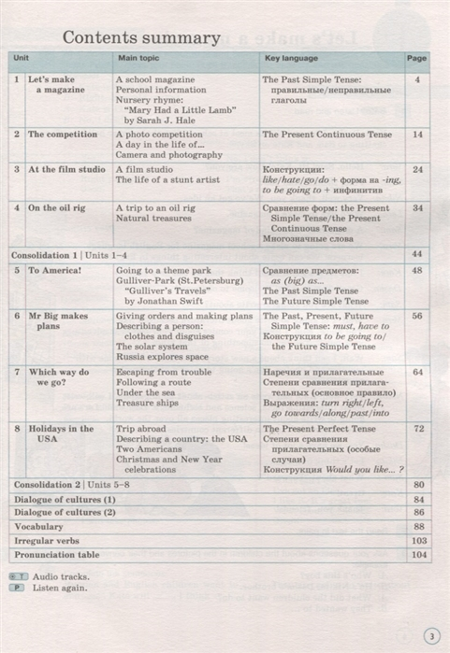

Slide 7
Благодарю за внимание!

